Slide 1
Adabiyot
9- sinf
Mavzu: Sinfdan tashqari
o‘qilgan asarlar
muhokamasi

Slide 2
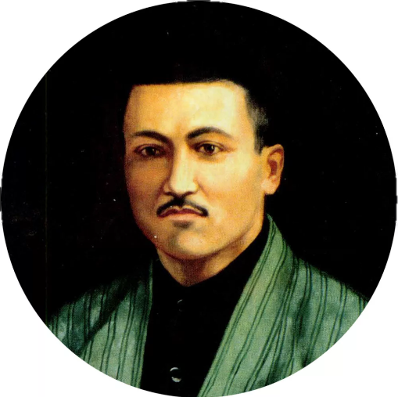
Abdulla Qodiriy
1894-yil 10-aprelda Toshkent shahrining Samarqand darvoza mavzesida “bog‘bonlik bilan kun kechirguchi bir oilada...” tug‘ilgan.

Slide 3
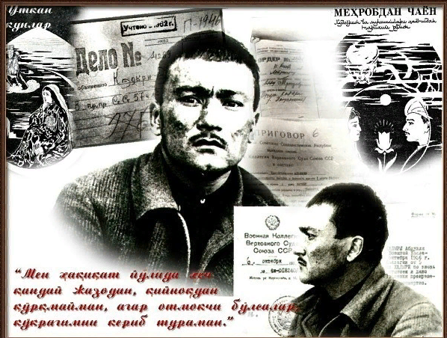
Mudhish kun
Abdulla Qodiriy ham “xalq dushmani” degan tuhmat bilan qamoqqa olinib, uzoq qiynoq va so‘roqlardan so‘ng 1938-yil 4-oktabrda otib o‘ldiriladi.

Slide 4
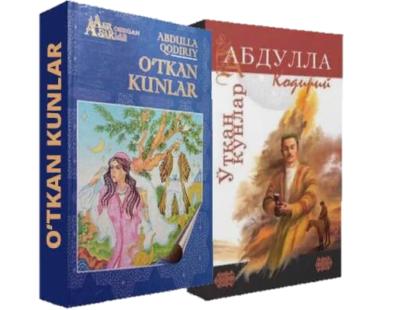
Ilk roman
Abdulla Qodiriy shoʻro hokimiyatining dastlabki yillarida qizgʻin jurnalistik faoliyati bilan barobar oʻzbek adabiyotidagi birinchi roman – “Oʻtkan kunlar”ni yaratdi (1919–1920). Romandan boblar 1922-yil “Inqilob” jurnalida eʼlon etildi. 1924–1926-yillari har bir boʻlimi alohida-alohida kitob holida bosildi.

Slide 5
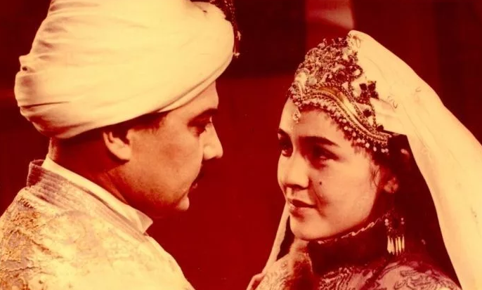
Film
Oʻtgan kunlar — 1969-yilda oʻzbek yozuvchisi Abdulla Qodiriyning shu nomli romani asosida rejissor
Yoʻldosh Aʼzamov tomonidan ishlangan film. Filmda bosh rollarni Oʻlmas Alixoʻjayev va
Gulchehra Jamilova ijro etishgan.

Slide 6
Roman uchun tayyorgarlik
Har qanday ishda bo‘lgani singari asarlarini yozishga ham g‘oyat puxta tayyorgarlik ko‘radigan yozuvchi 1917- 1918- yillardan boshlab asosiy asari bo‘lmish ‘‘O‘tkan kunlar’’ romani uchun material yig‘ishga kirishdi.

Slide 7
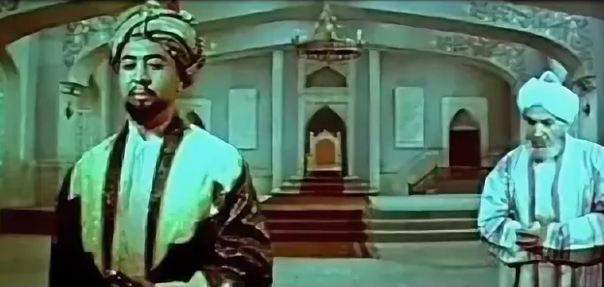
“Qora kunlar”
Adib “Oʻtkan kunlar” romani orqali xalqning milliy ongini uygʻotmoqchi boʻldi, “tariximizning eng kir, qora kunlari” – yurtni mustamlaka balosiga
giriftor etgan keyingi
“xon zamonlari” – XIX asr oʻrtasidagi mudhish tarixiy jarayonlar haqida soʻz ochib, bu ayanchli haqiqatdan xalqqa saboq bermoqchi boʻldi.

Slide 8
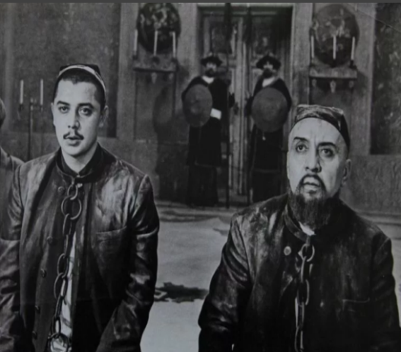
Bek yigit
Asarning bosh qahramonlari Otabek va Yusufbek hojilar shu yurt istiqloli, faravonligi, osoyishtaligi yoʻliga hayotini, jonini tikkan fidoyi kishilardir. “Oʻtkan kunlar” bamisoli ulkan va tiniq koʻzgu, unda oʻzbek millatining muayyan tarixiy sharoit, vaziyatdagi turmushi, urf-odatlari, ruhiy-maʼnaviy dunyosi, boʻy-basti, qiyofasi keng koʻlamda aniq-ravshan gavdalantirilgan.

Slide 9
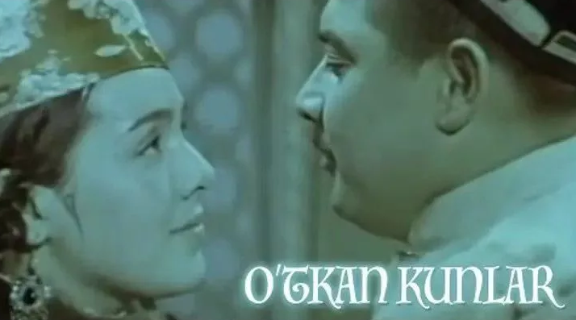
Otabek va Kumush
“Oʻtkan kunlar”, bir qarashda, anʼanaviy ishq dostonlarini ham eslatadi. Unda Otabek bilan Kumushning ishqiy sarguzashtlari, fojiasi juda katta mahorat bilan tasvir etilgan. Asardagi ishqiy sarguzashtlar kitobxonni hayajonga soladi, Otabek bilan Kumushning goʻzal baxtini barbod etgan omillar kishini chuqur oʻyga toldiradi.

Slide 10
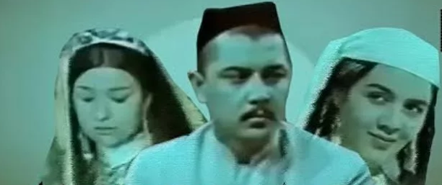
Uchlik
Muallif oshiqlarning ishqiy sarguzashtlari bahonasida muayyan tarixiy davrni – Turkistonning rus bosqini arafasidagi ahvoli, qora kunlarini koʻz oldimizda gavdalantiradi.

Slide 11
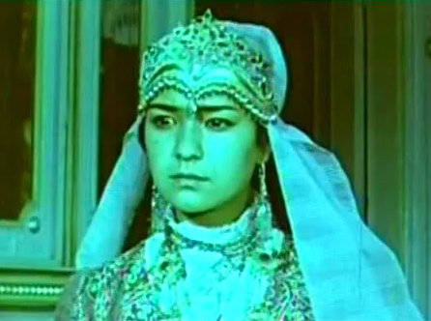
Zaynab timsoli
Bir oila, bir xil sharoitda tugʻilib voyaga yetgan sajiya-harakter, surat va siymo vajidan ikki olam – egachi-singil Zaynab va Xushroʻybibi obrazlarining talqini gʻoyat ibratlidir. Biri mute, itoatkor, nuqul oʻzgalar izni bilan ish koʻradi, ikkinchisi esa dadil, mustaqil, oʻz baxti va taqdiri uchun faol kurash olib boradi.

Slide 12
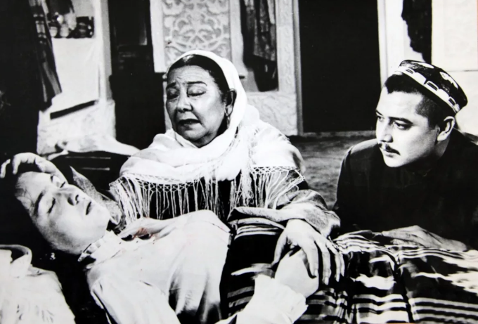
Fojea
Yozuvchi bu ikki shaxs harakteriga xos tugʻma xususiyatlarni sharhlash bilangina cheklanmaydi, bunday hislatlarning oʻsha kimsalar, qolaversa oʻzgalar taqdiriga koʻrsatgan taʼsiri, fojeaviy oqibatlarini ham ifoda etadi.

Slide 13
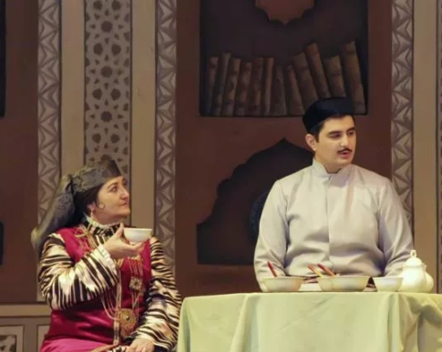
O‘zbek oyim timsoli
Romandagi Oʻzbek oyim obrazi ham nihoyatda tabiiy va goʻzal siymolardan biridir. Dumbul tabiat bu ayol oʻgʻli Otabek, qolaversa kelinlari – Kumush, Zaynab taqdirlarining chigʻallashib ketishi, oxiri fojiaga yuz tutishida bosh sababchi ekani ayon. Biroq har qancha gunohkor boʻlmasin, oʻta andishali adib uni keskin qoralashga tili bormaydi.

Slide 14
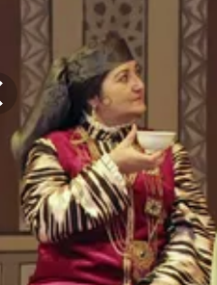
Ona orzusi
Nima boʻlganda ham, Oʻzbekoyim, baribir ona… Ayni paytda rostgoʻy, realist yozuvchi onaning pala-partish, dovdir xatti-harakatlaridan, tabiatidagi ayrim kamchiliklaridan koʻz yumib oʻtolmaydi. Bu borada adibga xalqona yumor qoʻl keladi.

Slide 15
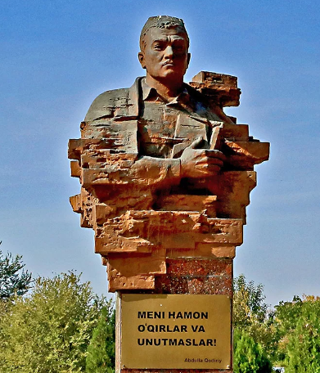
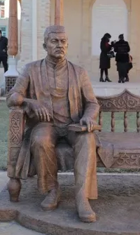
E’tirof
Abdulla Qodiriy birinchi bo‘lib Mustaqillik ordeniga munosib ko‘rildi. Alisher Navoiy nomidagi Davlat mukofoti bilan taqdirlandi. Nomi abadiylashtirilib, haykallari barpo etildi. Bu o‘zbek
xalqining o‘z buyuk farzandi xotirasiga hurmati bo‘ldi.

Slide 16
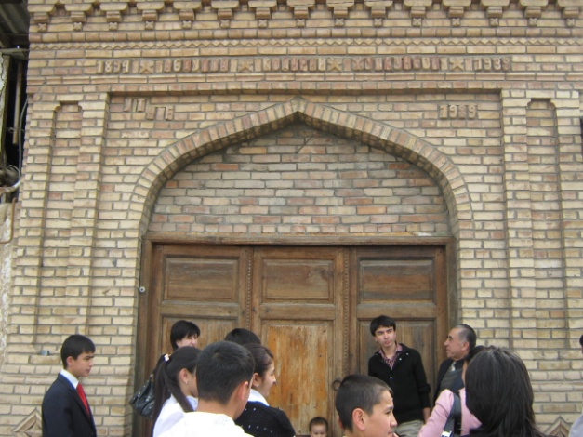
E’tirof
Abdulla Qodiriy
yashagan
uy darvozasi

Slide 17
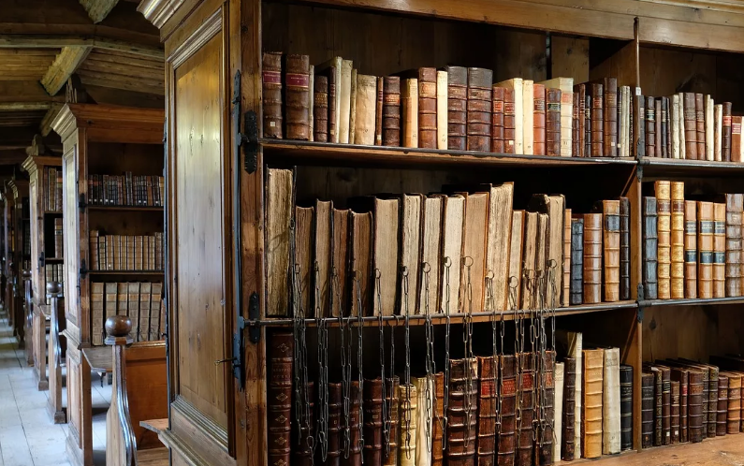
Mustaqil bajarish uchun topshiriq
Abdulla Qodiriyning “O‘tkan kunlar” romanini o‘qish.
Asar qahramonlari haqida ijodiy bayon yozish.

